Slide 1

Žmogaus bioelektrinių signalų registravimas ir jo pritaikymas –
EMG ir nervinio impulsų sklidimo greičio tyrimai
Dr. Indrė Lapeikaitė

Slide 2


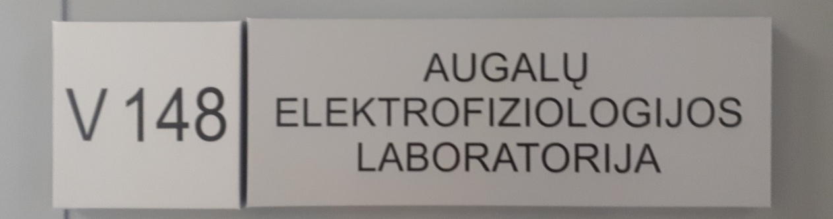
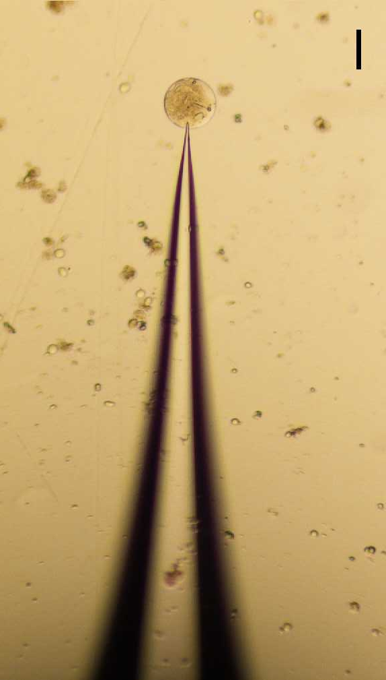
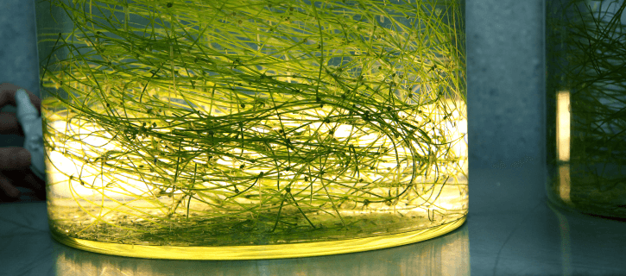
NEUROBIOLOGIJOS
IR BIOFIZIKOS
KATEDRA
http://www.biofizika.gf.vu.lt/
http://www.biofizika.gf.vu.lt/mokslas/augaliniu-lasteliu-elektriniu-signalu-tyrimai

Slide 3

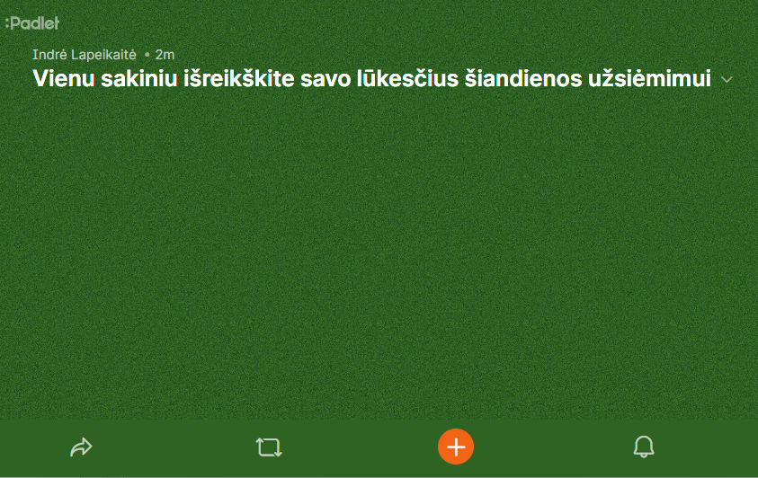
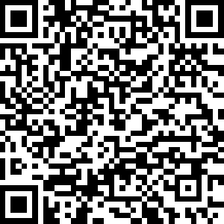
APŠILIMAS
PRIDĖTI TEKSTĄ/
ILIUSTRACIJĄ

Slide 4
SIEKINIAI
Suprasti bioelektrinių signalų registravimo principus
Išmokti interpretuoti EMG signalą
Mokėti nustatyti nervinio impulso sklidimo greitį
Gebėti užregistuoti EMG naudojantis paprasta įranga

Slide 5
EIGA
30 min | Bioelektrinių signalų registravimas
30 min | Raumens susitraukimo valdymas
30 min | ElektroMioGramos registravimas
30 min. | Pertrauka
30 min. | Nervinio impulso sklidimo greičio tyrimas
30 min. | EMG geristravimas paprasta įranga
30 min. | Aptarimas / diskusija

Slide 6
Bioelektrinių signalų registravimo pagrindai

Slide 7
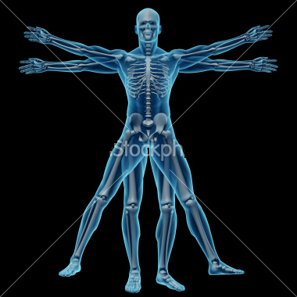
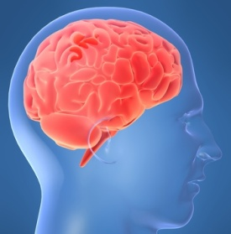
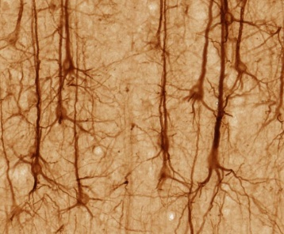
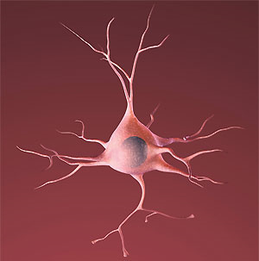
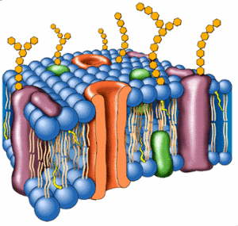
Bioelektrinių signal šaltiniai?
Organizmas
Organas
Audinys
Ląstelė
0.5 m
Membrana/
jonų kanalai
15 cm
2 mm
5 - 100 μm
1 - 100 nm

Slide 8

Klinikiniai diagnostiniai tyrimai?
Organizmas
Audinys
Ląstelė
0.5 m
Membrana/
jonų kanalai
ORGANAS
2 mm
5 - 100 μm
1 - 100 nm

Slide 9

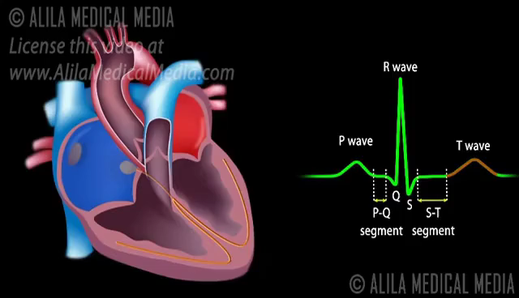
ElektroKardioGrama
KĄ REGISTRUOJAM REGISSTRUODAMI EKG

Slide 10
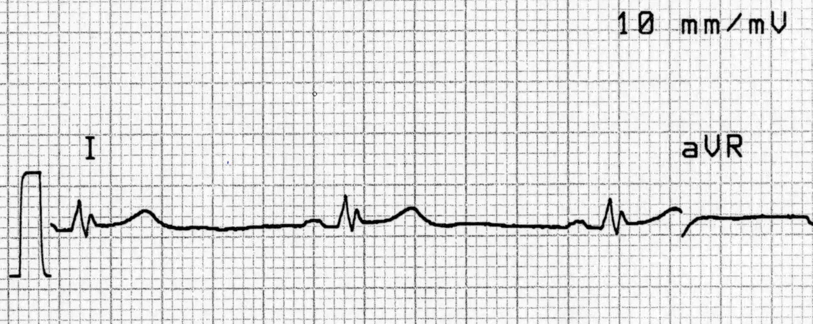
ElektroKardioGrama

Slide 11
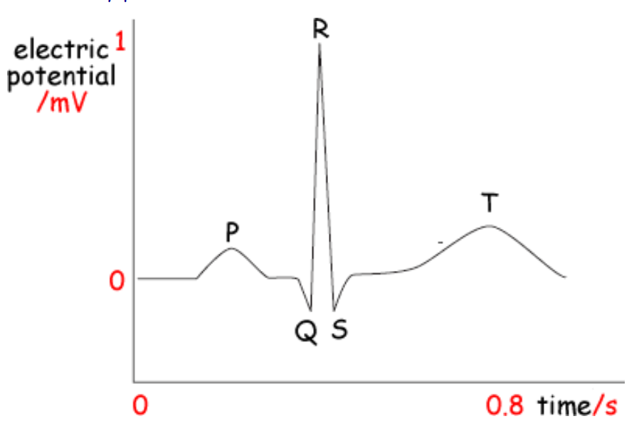
ElektroKardioGrama

Slide 12

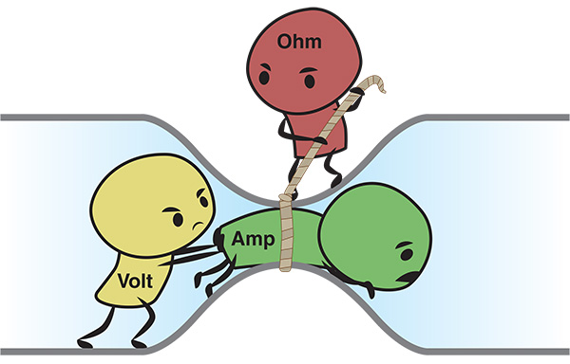

Slide 13
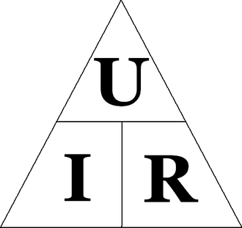
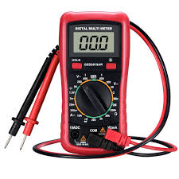
Kas yra įtampa?
Įtampa - (V)
Srovė (A)
Varža (Ω)

Slide 14
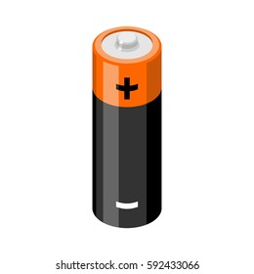
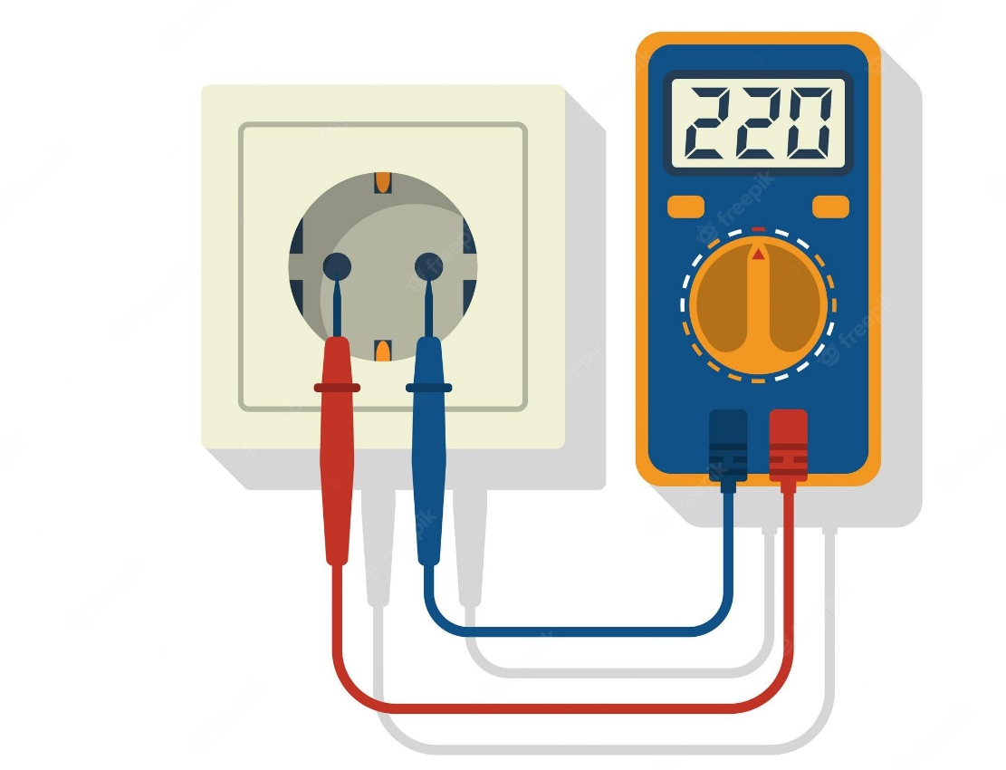
Pavyzdžiai:

Slide 15
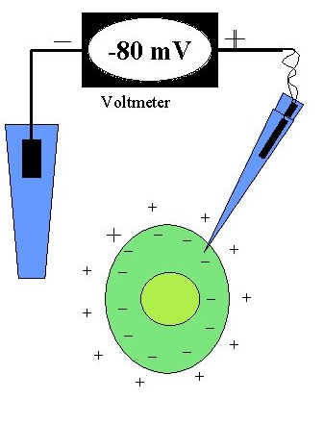
Pavyzdžiai:
Membranos potencialas (mV)

Slide 16
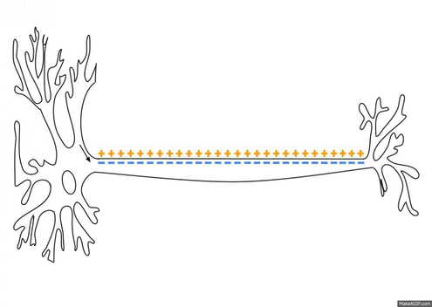
Pavyzdžiai:
Membranos potencialo svyravimas neurone

Slide 17
Bioelektrinių signalų registravimo pagrindai
Organizmas
Organas
Audinys
Ląstelė
0.5 m
Membrana/
jonų kanalai
15 cm
2 mm
5 - 100 μm
1 - 100 nm

Slide 18
Bioelektrinių signalų registravimo pagrindai
KO REIKIA NORINT JUOS UŽREGISTRUOTI

Slide 19
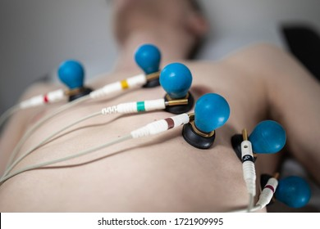

Bioelektrinių signalų registravimo pagrindai

Slide 20
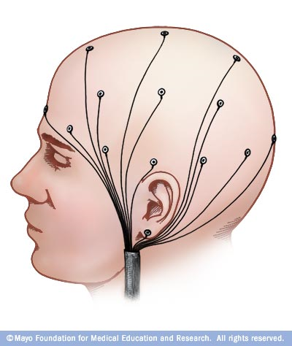
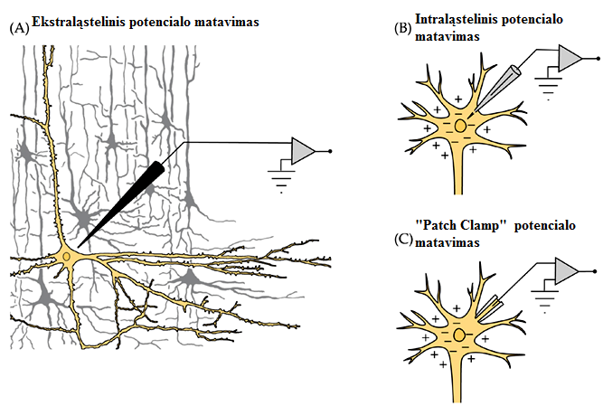
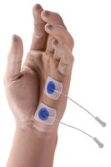
1) Elektrodai
Elektrodas yra prietaisas, jungiantis objektą su
registravimo ar stimuliavimo įrenginiais

Slide 21
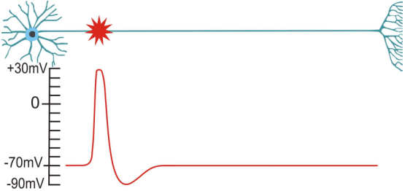
Veikimo potencialo (VP) sklidimas aksonu
Membranos Potencialas, mV

Slide 22
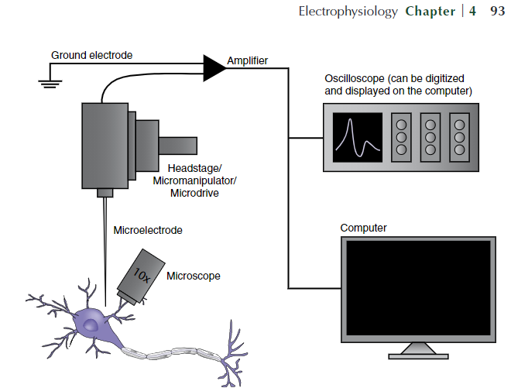
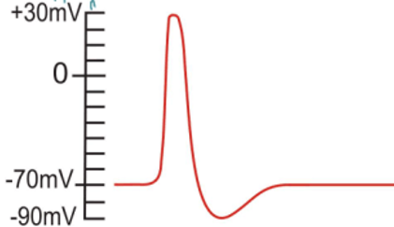
KO REIKIA?
Stiprintuvas
Elektrodas
ANALOGAS-KODAS keitiklis
U, mV
ΔU
Elektrodas

Slide 23
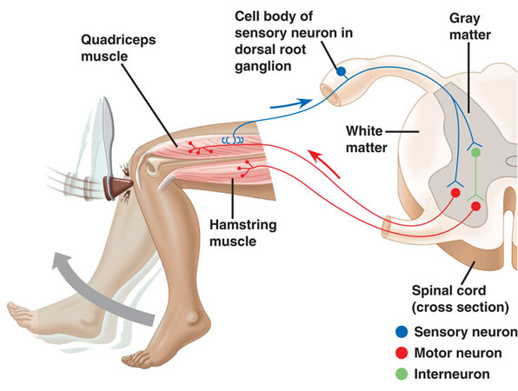
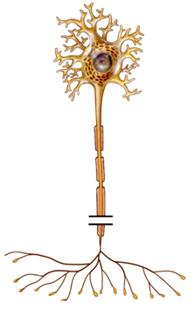
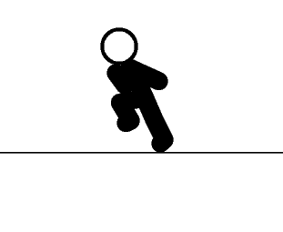
RAUMENS SUSITRAUKIMAS
Motoneuronai

Slide 24
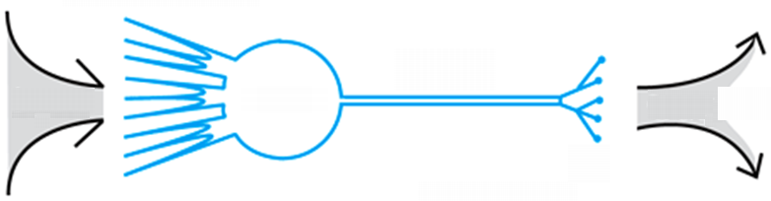
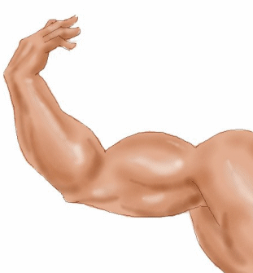
KĄ VEIKIA MOTONEURONAI?
Perdavimas
Įėjimas
Išėjimas
Integracija

Slide 25
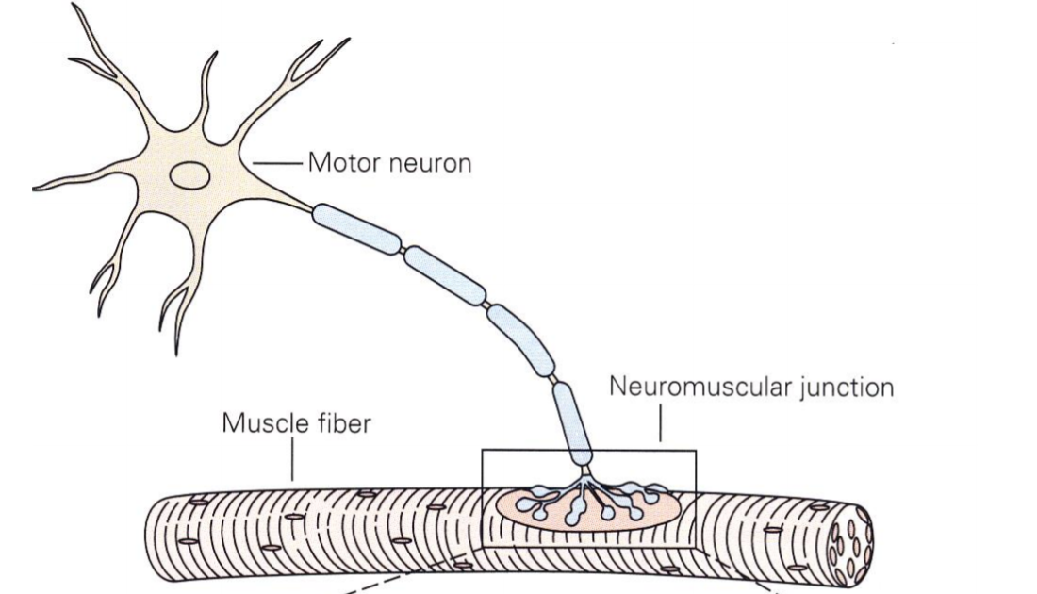
KĄ VEIKIA MOTONEURONAI?

Slide 26
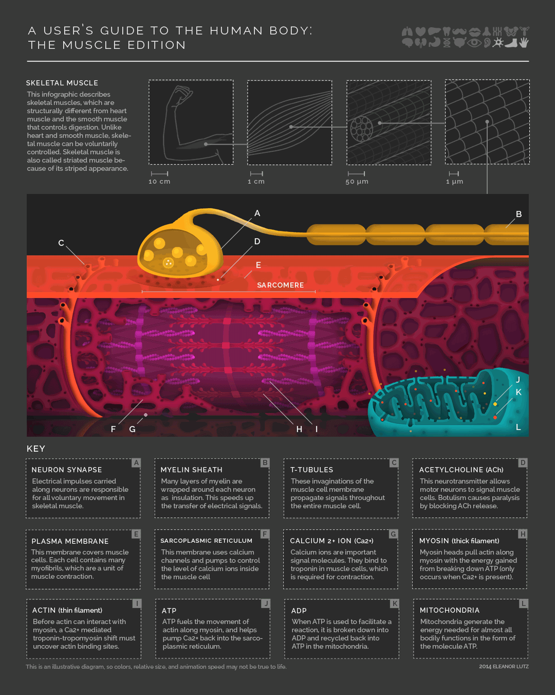
RAUMENS SUSITRAUKIMAS
Nuo ko priklauso raumens susitraukimo jėga?

Slide 27
Nuo ko priklauso raumens susitraukimo jėga
Perdavimas
Įėjimas
Išėjimas
Integracija

Slide 28
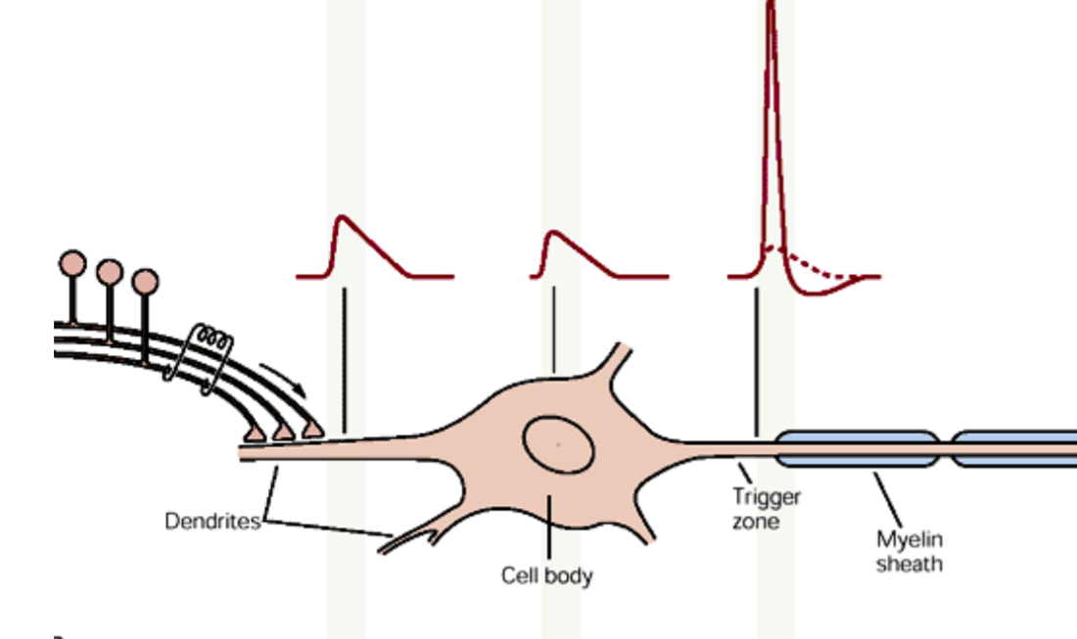
VP SUŽADINIMAS

Slide 29
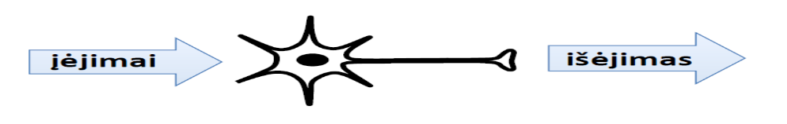
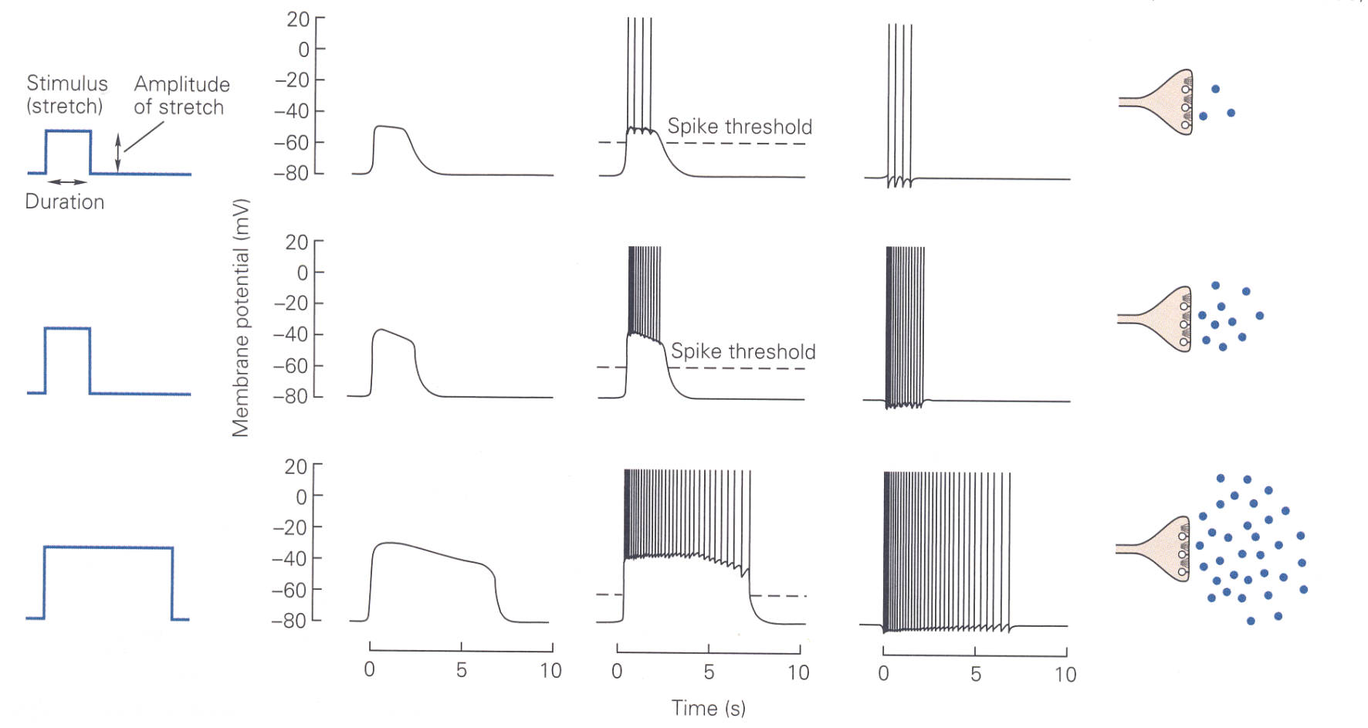
KĄ VEIKIA MOTONEURONAI?

Slide 30
KĄ VEIKIA MOTONEURONAI?

Slide 31
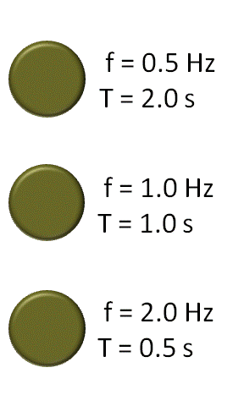
DAŽNIS
𝑓(𝐻𝑧) = 1 / 𝑇(𝑠)
T – periodas, laikas tarp įvykių
Širdies susitraukimas – 1 Hz – 1 įvykis per 1 s.

Slide 32
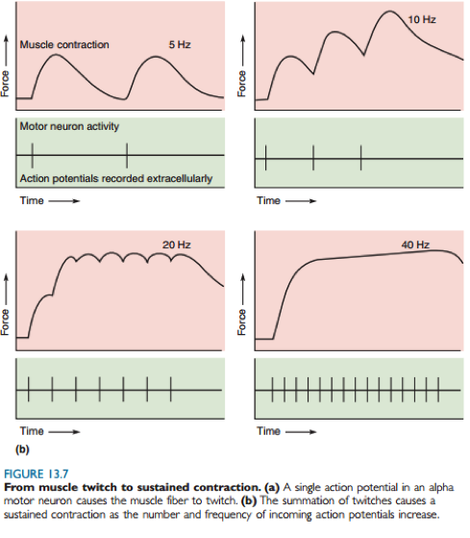
RAUMENS SUSITRAUKIMAS vs MOTONEURONO AKTYVUMAS

Slide 33
ElektroMioGrama
Motoneuronai

Slide 34

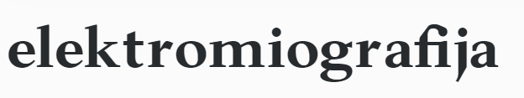
ElektroMioGrafija
vle.lt
KODĖL DU ELEKTRODAI

Slide 35
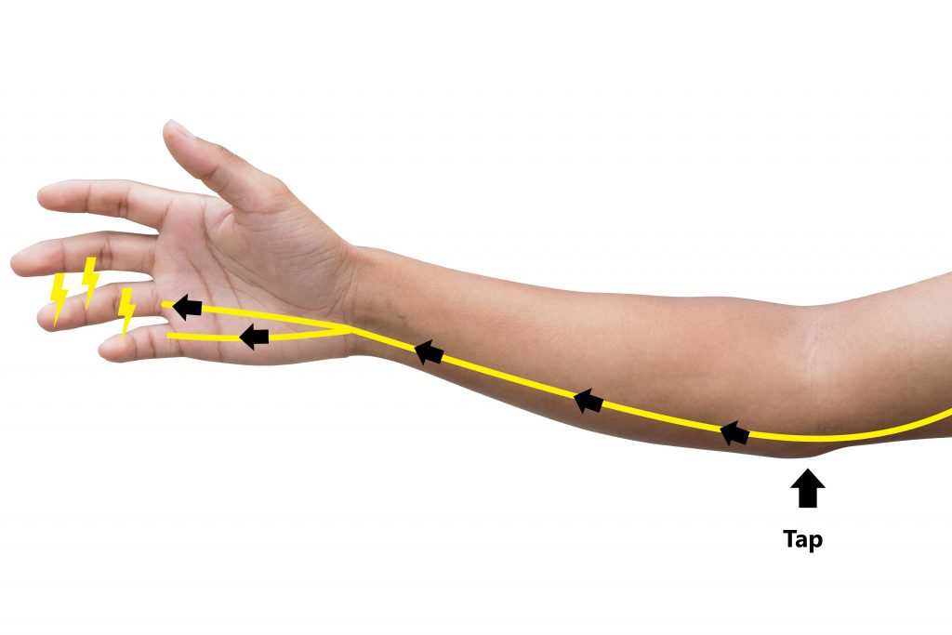
ALKŪNINIS NERVAS

Slide 36
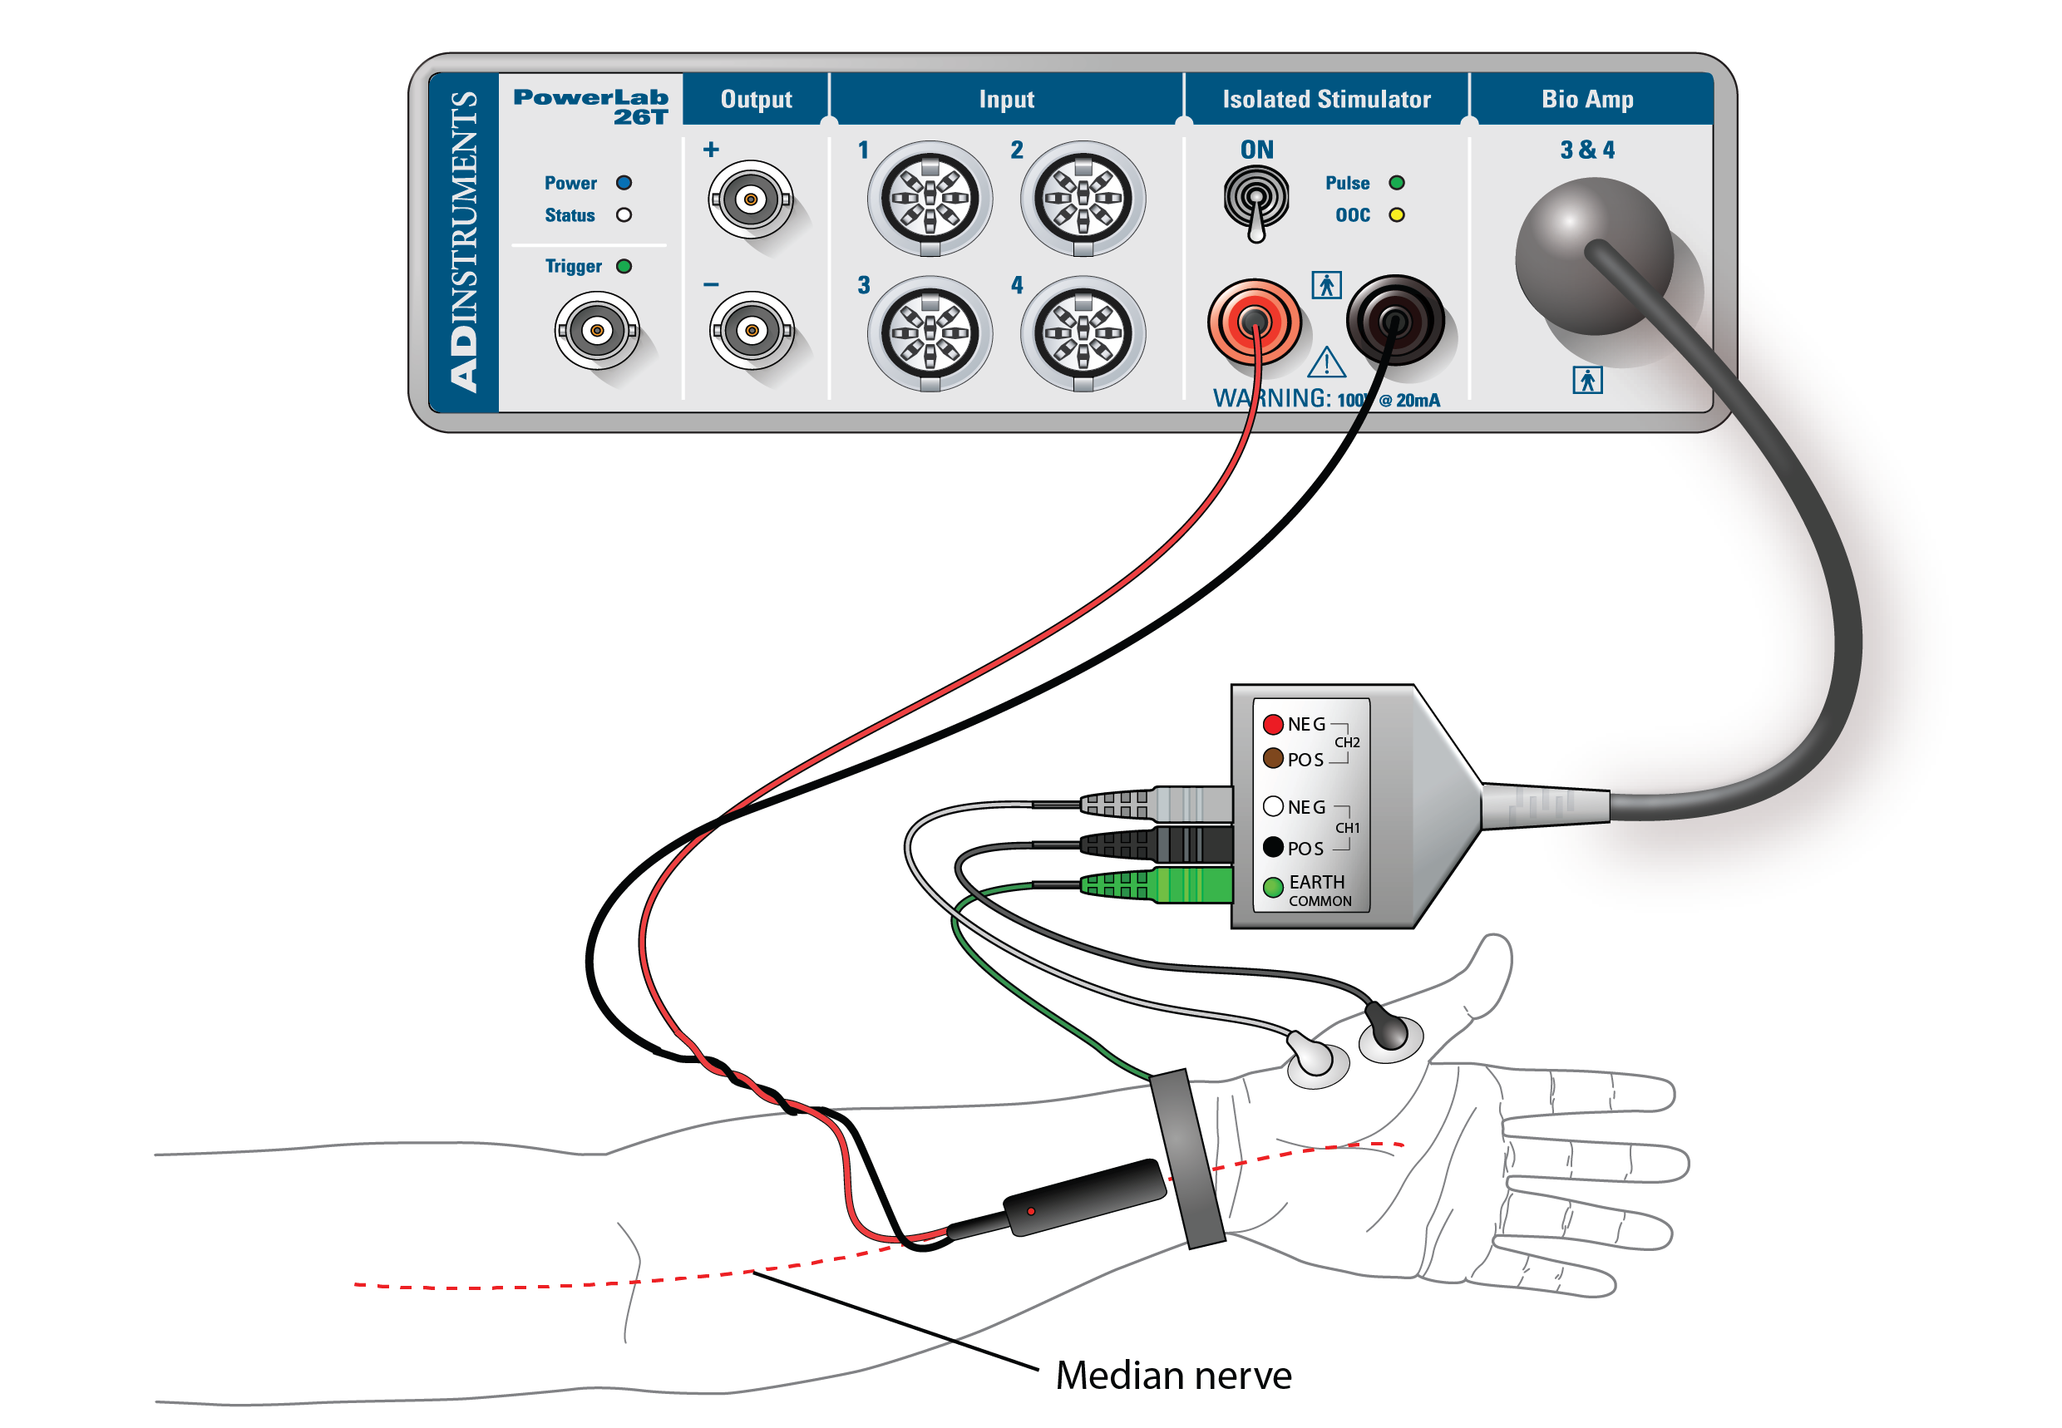
KĄ TURIM ANT STALO?

Slide 37
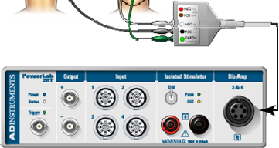
NERVINIO IMPULSO SKLIDIMO GREIČIO TYRIMAS
Prijunkite 3 laidų kabelį prie atitinkamos jungties (pav. 2).
Vienas iš jūsų turi būti savanoris tiriamasis
Jis turėtų toleruoti nervo dirginimą nedidele įtampa.
Pasirinkite, kuris juo būsite ir ranką kurią tirsite
Procedūra neskausminga ir visiškai saugi.

Slide 38
NERVINIO IMPULSO SKLIDIMO GREIČIO TYRIMAS
Prijunkite 3 laidų kabelį prie atitinkamos jungties (pav. 2).
Įsitikinkite, kad PowerLab duomenų surinkimo įrenginys išjungtas, o jo USB jungtis įjungta į kompiuterį.
Prijunkite 3 laidų kabelį prie atitinkamos jungties

Slide 39
PASIRUOŠIMAS
Prijunkite 3 laidų kabelį prie atitinkamos jungties (pav. 2).
Įjunkite PowerLab įrenginį (mygtukas įrenginio nugarėlėje)
Nuimkite papuošalus, laikrodį nuo tiriamojo rankos.

Slide 40
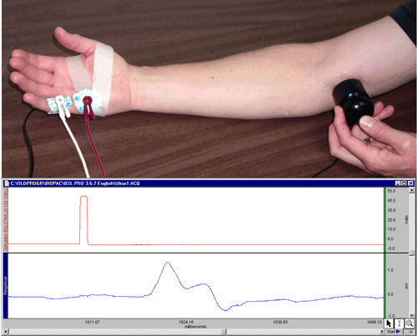
PASIRUOŠIMAS: elektrodų klijavimas
-
+
„Žemė“

Slide 41
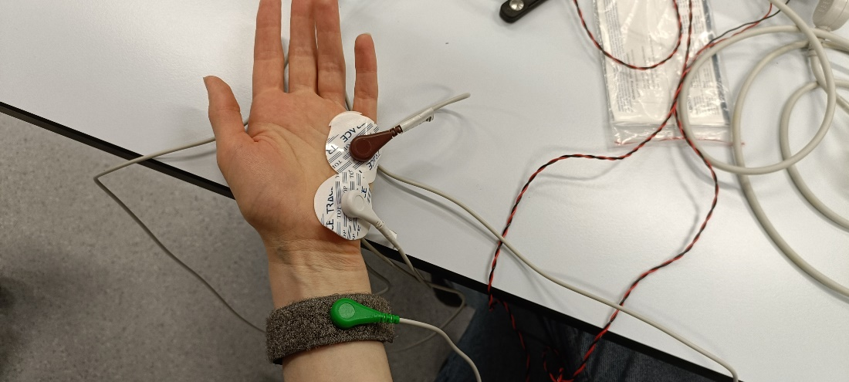
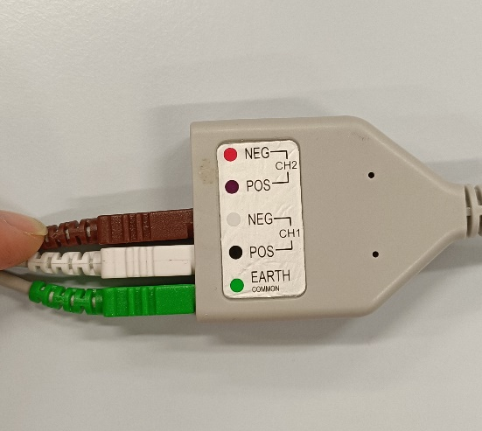
PASIRUOŠIMAS
Prijunkite 3 laidų kabelį prie atitinkamos jungties (pav. 2).
Prijunkite laidus prie 3 elektrodų:
Įžeminimo laidas „Earth (ground)“
„Pos“ ir „Neg“ laidai prie raumens
Ž

Slide 42
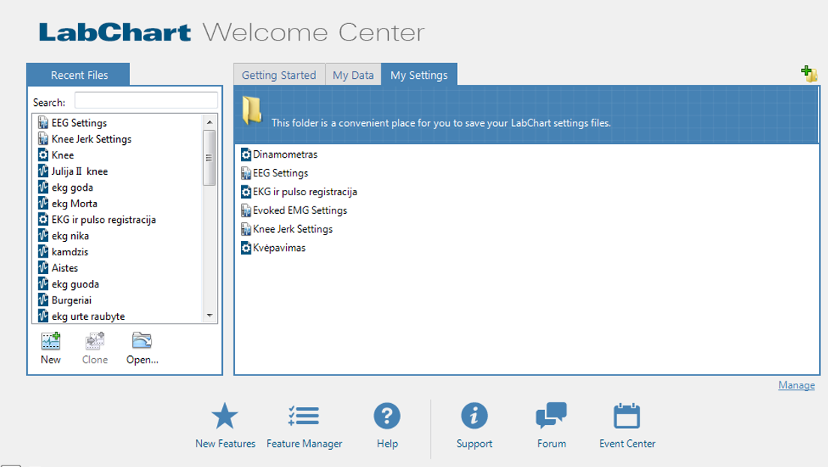
PASIRUOŠIMAS
Paleiskite LabChart8 programą.
Pradiniame ekrane Welcome Center atverkite kortelę My Settings ir pasirinkite nustatymų failą „Evoked EMG Settings”

Slide 43
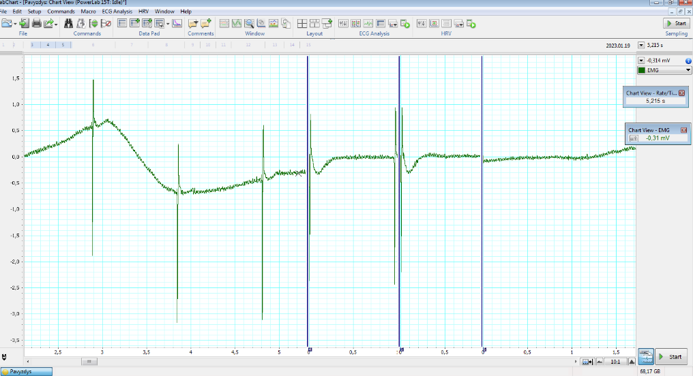
TYRIMAS
Tiriamasis patogiai atsisėda tiriamąją ranką patogiai padeda ant stalo delnu į viršų.
Start mygtuku viršutiniame dešiniajame kampe paleiskite registravimą
Start

Slide 44
STEBĖKITE EMG
Atlikite tokius judesius:
Įtempkite plaštaką
Įtempkite plaštaką įvairiu intensyvumu
Staigiai pritraukite mažąjį pirštą prie plaštakos
Ką pastebite

Slide 45
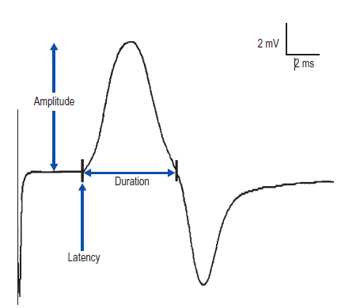

SUMINIS RAUMENS VEIKIMO POTENCIALAS
    Compound Muscle Action Potential
Nuo ko priklauso amplitudė

Slide 46

PERTRAUKA;]
IKI 12:00 val.

Slide 47
NERVINIO IMPULSO SKLIDIMO GREIČIO TYRIMAS
ELEKTRINĖ NERVO STIMULIACIJA

Slide 48
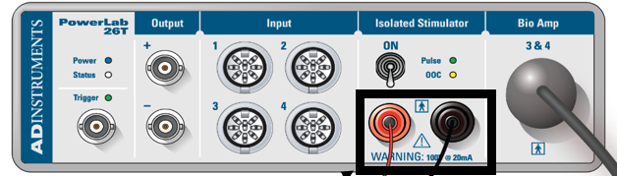
ELEKTRINĖ NERVO STIMULIACIJA
Įjunkite stimuliatorių jungikliu, kuris yra PowerLab skydelio priekyje”

Slide 49

PASIRUOŠIMAS
Prijunkite stimuliavimo elektrodus prie atitinkamos jungties

Slide 50

Atverkite stimuliatoriaus nustatymų langą Meniu → Setup, pasirinkite Stimulator
Padėkite varnelę langelyje “Stimulus isolator“
Nuspauskite mygtuką On.
Įsitikinkite, kad visos reikšmės minimalios.
Nustatykite srovę Curent 8 mA.
Užverkite šį langą Close.

Slide 51
ELEKTRINĖ NERVO STIMULIACIJA
Pavilgykite odą stimuliavimo vietoje druskos tirpalu
Prispauskite stimuliavimo elektrodus ties ALKŪNE išilgai alkūninio nervo

Slide 52
ELEKTRINĖ NERVO STIMULIACIJA
Start mygtuku paleiskite registravimą.
Start mygtukas paleidžia ir stimuliavimo impulsą.
Po kelių sekundžių sustabdykite registravimą.
Tuoj po stimulo vertikalaus brūkšnio turėtumėte matyti atsaką elektromiogramos kreivėje.
Tiriamasis turi jausti nestiprų dilgčiojimą, o jo mažasis pirštelis turėtų sujudėti.

Slide 53

ELEKTRINĖ NERVO STIMULIACIJA
Jei nėra dilgčiojimo ar EMG svyravimo nematote, pamėginkite šiek tiek pakeisti elektrodo padėtį.
Jei vis dar negaunate svyravimo, o tiriamasis nejaučia impulso, pamėginkite padidinti srovę 4-iais mA ir stimuliavimo dažnį iki 0,5 Hz (Max Repeat Rate).

Slide 54
ELEKTRINĖ NERVO STIMULIACIJA
Atsakas
Stimulai

Slide 55

ELEKTRINĖ NERVO STIMULIACIJA
Kai pasieksite norimą atsaką,
Tvarkingai užregistruokite vieną reakciją.

Slide 56
PASIŽYMIM STIMULIAVIMO VIETĄ
Patraukite stimuliavimo elektrodus ir padėkite tušinuku tašką ant odos per vidurį tarp dviejų stimuliavimo elektrodų vietų.

Slide 57
ELEKTRINĖ NERVO STIMULIACIJA
Išmatuokite laiką sekundėmis tarp stimulo pradžios ir atsako pradžios
Tą galite padaryti vesdami su pelės kairiuoju mygtuku nuo stimulo iki atsako pradžios.
!mėlyna linija indikuoja stimulo atsiradimą, žalia – atsaką!

Slide 58
ELEKTRINĖ NERVO STIMULIACIJA

Slide 59
LATENCIJA
    Compound Muscle Action Potential
Stimulas
Laikas nuo
stimulo pradžios iki
Atsako pradžios
Latencija (ms)

Slide 60
Įvykiai tarp stimulo ir raumens veikimo potencialo registravimo:
Aksono sužadinimas
Impulso sklidimas iki raumens skaidulos
Nervo raumens sinapsė
Kiek įvykių apima latencija

Slide 61
IŠMATUOTA LATENCIJA APIMA:
Aksono sužadinimas
Impulso sklidimas iki raumens skaidulos
Nervo raumens sinapsė
Kaip atskirti įvykius?

Slide 62

Stimuliacija kitoje nervo vietoje
Stimuliuokite Alkūninį nervą rieše
Pasižymėkite stimuliacijos vietą
Nustatykite latenciją (2)

Slide 63

Nervinio impulso sklidimo greičio apskaičiavimas
Ką nustatysime atėmę latencijas viena iš kitos

Slide 64



SKAIČIUOJAM:]
NERVINIO IMPULSO SKLIDIMO GREITIS:
t₂
$$Greitis(\frac{m}{s})=\frac{kelias (m)}{laikas (s)}$$
t₁
S

Slide 65
ALKŪNINIAME NERVE NERVINIAI IMPULSAI
Sklinda vidutiniškai 50 m/s
Kiek km/h

Slide 66

APIBENDRINIMAS
Kas yra nervinis impulsas
http://umshoreregional.org/health/medical/reports/images/myelin-and-nerve-structure

Slide 67


APIBENDRINIMAS
Neuronais informacija perduodama VP dažniu

Slide 68

APIBENDRINIMAS
EMG registruoja raumens bioelektrinį aktyvumą susitraukimų metu

Slide 69

EMG registracija naudojat paprastą įrangą
https://backyardbrains.com

Slide 70

The Muscle SpikerBox Pro

Slide 71
Galimi eksperimentai
Priešingos raumenų poros
Jėgos skirtingose rankose palyginimas
„Rankų lenkimas“

Slide 72

Neuron SpikerBox Classic

Slide 73
APIBENDRINIMAS
Elektrofiziologiniai tyrimai leidžia betarpiškai stebėti procesus gyvuose objektuose
Intergruoti užsiėmimus su Fizika
Grafikų braižymo praktika

Slide 74
Kokios mintys kyla?
Kelintokams pritaikoma?
Fizika?
…?

Slide 75

AČIŪ, Kad dalyvavote!
indre.lapeikaite@gf.vu.lt
http://www.biofizika.gf.vu.lt/

Slide 76


GRĮŽTAMASIS....

Slide 77

Pavyzdžiai:
Membranos potencialas (mV)

Slide 78

VEIKIMO POTENCIALO mechanizmas:
[Na⁺]
+
-
[K⁺]
    Na⁺ kanalai būna atviri tik tam tikrą laiką (≈1 ms), po to jie užsidaro (inaktyvuojasi);
    Inaktyvuoti kanalai pakartotinai negali būti atidaromi. Tik membranos potencialui sugrįžus iki neigiamo ikislenkstinio dydžio, kanalai vėl gali būti atidaryti (VP Refrakteriškumas)

Slide 79




ELEKTRODAI
MIKROELEKTRODAI
MAKROELEKTRODAI

